Slide 1
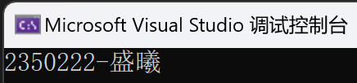
§.基础知识题 - 函数基础
1、C和C++的不写函数返回类型时的差异
A.观察下列程序的运行结果，回答问题并将程序的运行结果截图贴上(如果有错则贴错误信息截图)
#include <stdio.h>
fun()
{
/* 注意：输出必须改为自己学号-姓名 */
printf("1234567-张三\n");
return 0;
}
int main()
{
fun();
return 0;
}
/* 特别说明：
1、如果输出维持"1234567-张三"不变，得分为0
2、如果学号/姓名有错(非其他同学)，得分为0
3、如果是别人的学号-姓名，按抄袭论
4、后续有改学号姓名的Page，要求相同，不再重复说明 */
1、将左侧程序贴到.c后缀的源程序中
2、将左侧程序贴到.cpp后缀的源程序中
3、结论：
如果C程序不写函数的返回类型，则__默认返回值为int___
如果C++程序不写函数的返回类型，则_报error____

Slide 2

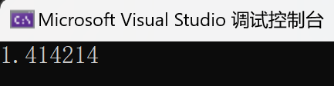
§.基础知识题 - 函数基础
1、C和C++的不写函数返回类型时的差异
B.观察下列程序的运行结果，回答问题并将程序的运行结果截图贴上(如果有错则贴错误信息截图)
#include <stdio.h>
int main()
{
printf("%lf\n", sqrt(2));
return 0;
}
将左侧的两个程序贴到.c后缀的源程序中编译运行，分析为什么结果不同
因为在第一个程序中没有include<math.h>头文件，导致sqrt这个函数未定义，默认返回值为int，从而出现了第二个warning，返回的值也不正确。第二个程序包含了math头文件，因此不会有问题
#include <stdio.h>
#include <math.h>
int main()
{
printf("%lf\n", sqrt(2));
return 0;
}

Slide 3
§.基础知识题 - 函数基础
此页不要删除，也没有意义，仅仅为了分隔题目

Slide 4
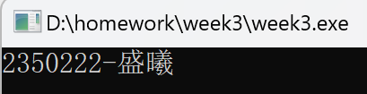
§.基础知识题 - 函数基础
2、main函数的返回值差异
A.观察下列程序的运行结果，回答问题并将程序的运行结果截图贴上(如果有错则贴错误信息截图)
#include <iostream>
using namespace std;
main()
{
/* 注意：输出必须改为自己学号-姓名 */
cout << "1234567-张三" << endl;
return 0;
}
注：如果是error，贴error截图
如果是warning，贴warning截图+运行结果
如果正常，贴运行结果
1、VS下编译
2、在Dev下编译

Slide 5
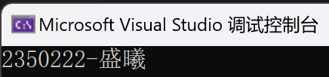
§.基础知识题 - 函数基础
2、main函数的返回值差异
B.观察下列程序的运行结果，回答问题并将程序的运行结果截图贴上(如果有错则贴错误信息截图)
#include <iostream>
using namespace std;
void main()
{
/* 注意：输出必须改为自己学号-姓名 */
cout << "1234567-张三" << endl;
return;
}
注：如果是error，贴error截图
如果是warning，贴warning截图+运行结果
如果正常，贴运行结果
1、VS下编译
2、在Dev下编译

Slide 6
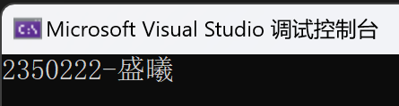
§.基础知识题 - 函数基础
2、main函数的返回值差异
C.观察下列程序的运行结果，回答问题并将程序的运行结果截图贴上(如果有错则贴错误信息截图)
#include <iostream>
using namespace std;
long main()
{
/* 注意：输出必须改为自己学号-姓名 */
cout << "1234567-张三" << endl;
return 0L;
}
注：如果是error，贴error截图
如果是warning，贴warning截图+运行结果
如果正常，贴运行结果
1、VS下编译
2、在Dev下编译
3、综合2.A/2.B/2.C三题的结论，main函数的返回类型
应定义为___int____最合适。

Slide 7
§.基础知识题 - 函数基础
此页不要删除，也没有意义，仅仅为了分隔题目

Slide 8
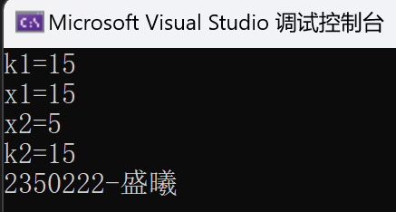
§.基础知识题 - 函数基础
3、函数的单向传值
A.观察下列程序的运行结果，回答问题并将程序的运行结果截图贴上(如果有错则贴错误信息截图)
#include <iostream>
using namespace std;
void fun(int x)
{
cout << "x1=" << x << endl;
x=5;
cout << "x2=" << x << endl;
}
int main( )
{
int k=15;
cout << "k1=" << k << endl;
fun(k);
cout << "k2=" << k << endl;
/* 注意：输出必须改为自己学号-姓名 */
cout << "1234567-张三" << endl;
return 0;
}
1、运行结果
2、为什么x的改变不会影响到k？
k是实参，x是形参，实参单项传值给形参，形参x的值变化，实参k的值不会变化

Slide 9
§.基础知识题 - 函数基础
此页不要删除，也没有意义，仅仅为了分隔题目

Slide 10
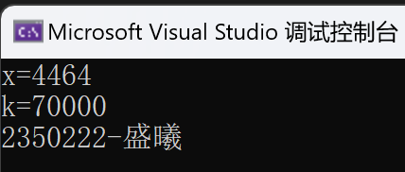
§.基础知识题 - 函数基础
4、函数的返回值
A.观察下列程序的运行结果，回答问题并将程序的运行结果截图贴上(如果有错则贴错误信息截图)
#include <iostream>
using namespace std;
int fun(short x)
{
cout << "x=" << x << endl;
return 0;
}
int main()
{
long k=70000;
fun(k);
cout << "k=" << k << endl;
/* 注意：输出必须改为自己学号-姓名 */
cout << "1234567-张三" << endl;
return 0;
}
1、运行结果（含warning）
2、用第2章的知识分析并解释运行结果
k是实参，x是形参，实参单向传值给形参的过程可以理解为赋值运算。将long型赋值给short型，低位赋值，高位丢弃。70000补码为0000 0000 0000 0001 0001 0001 0111 0000，short型只有2个字节，因此赋值给它后x成了0001 0001 0111 0000，即4464

Slide 11
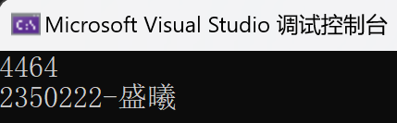
§.基础知识题 - 函数基础
4、函数的返回值
B.观察下列程序的运行结果，回答问题并将程序的运行结果截图贴上(如果有错则贴错误信息截图)
#include <iostream>
using namespace std;
short fun3()
{
long a = 70000;
return a;
}
int main()
{
long d;
d = fun3();
cout << d << endl;
/* 注意：输出必须改为自己学号-姓名 */
cout << "1234567-张三" << endl;
return 0;
}
1、运行结果（含warning）
2、用第2章的知识分析并解释运行结果
Fun3函数return的类型和定义的返回类型不一致，因此以返回类型为准进行数据转换，即将long型转换为short型，规则同赋值。将long型赋值给short型，低位赋值，高位丢弃。70000补码为0000 0000 0000 0001 0001 0001 0111 0000，short型只有2个字节，因此赋值给它后x成了0001 0001 0111 0000，即4464

Slide 12
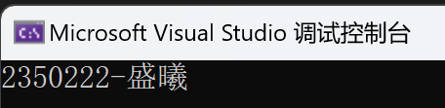
§.基础知识题 - 函数基础
4、函数的返回值
C.观察下列程序的运行结果，回答问题并将程序的运行结果截图贴上(如果有错则贴错误信息截图)
#include <iostream>
using namespace std;
void fun()
{
/* 注意：输出必须改为自己学号-姓名 */
cout << "1234567-张三" << endl;
}
int main()
{
fun();
}
//main函数，返回类型为int，无return
#include <iostream>
using namespace std;
int fun()
{
/* 注意：输出必须改为自己学号-姓名 */
cout << "1234567-张三" << endl;
}
int main()
{
fun();
return 0;
}
//非main函数，返回类型为int，无return

Slide 13
§.基础知识题 - 函数基础
4、函数的返回值
D.观察下列程序的运行结果，回答问题并将程序的运行结果截图贴上(如果有错则贴错误信息截图)
#include <iostream>
using namespace std;
void f()
{
int x=10;
}
int main()
{
int k=10;
k = k + f();
k,f();
cout << (k, f()) << endl;
cout << (k, f(), k+2) << endl;
return 0;
}
1、编译结果
2、解释报error的两行为什么错
Void型函数无返回值，不能参与运算，因此k=k+f()错，因为逗号表达式的值是最后一个表达式的值，若最后一个为void则会出错
3、结论：
① 返回类型为void的函数不能出现在除__逗号____表达式
外的任何表达式中
② 若逗号表达式要参与其它运算/输出，则返回类型为
void的函数不能做为第__n__个表达式出现
(假设逗号表达式有n个表达式组成，此处填1~n)

Slide 14
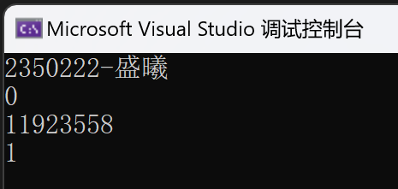
§.基础知识题 - 函数基础
4、函数的返回值
E.观察下列程序的运行结果，回答问题并将程序的运行结果截图贴上(如果有错则贴错误信息截图)
#include <iostream>
using namespace std;
int fun(int x)
{
if (x>10) {
if (x>20)
return 1;
}
else
return 0;
}
int main()
{
/* 注意：输出必须改为自己学号-姓名 */
cout << "1234567-张三" << endl;
cout << fun(5) << endl;
cout << fun(15) << endl;
cout << fun(25) << endl;
return 0;
}
1、运行结果
2、解释warning的含义
若x的值>10但不<20，则什么都不运行直接结束if-else语句，进而结束了fun函数内的所有语句，没有renturn一个值
3、后三行输出中哪行不可信？
第二行

Slide 15
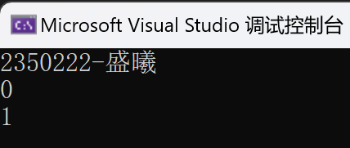
§.基础知识题 - 函数基础
4、函数的返回值
F.观察下列程序的运行结果，回答问题并将程序的运行结果截图贴上(如果有错则贴错误信息截图)
#include <iostream>
using namespace std;
int fun(int x)
{
if (x>1)
return 1;
else if (x<=1)
return 0;
} //if+else if已覆盖int型的全部表示范围
int main()
{
/* 注意：输出必须改为自己学号-姓名 */
cout << "1234567-张三" << endl;
cout << fun(0) << endl;
cout << fun(2) << endl;
return 0;
}
1、运行结果
2、解释warning的含义（编译器是如何理解fun的逻辑的）
尽管从人的逻辑看，x不是>1就是<=1，if和else if已经包含了所有情况，但是从编译器角度看，除了if（）和else if（）以外还会有剩下的第三种情况（应当再添加一个else），这第三种情况下是没有return的

Slide 16
§.基础知识题 - 函数基础
此页不要删除，也没有意义，仅仅为了分隔题目

Slide 17
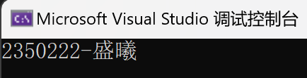
§.基础知识题 - 函数基础
5、函数的调用
A.观察下列程序的运行结果，回答问题并将程序的运行结果截图贴上(如果有错则贴错误信息截图)
#include <iostream>
using namespace std;
long fun(void)
{
/* 注意：输出必须改为自己学号-姓名 */
cout << "1234567-张三" << endl;
return 0L;
}
int main()
{
long k;
k = fun();
return 0;
}
#include <iostream>
using namespace std;
long fun(void)
{
/* 注意：输出必须改为自己学号-姓名 */
cout << "1234567-张三" << endl;
return 0L;
}
int main()
{
long k;
k = long fun();
return 0;
}
结论：函数调用时，__不能__(能/不能)写返回类型

Slide 18
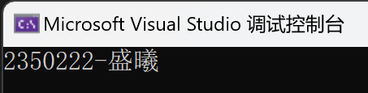
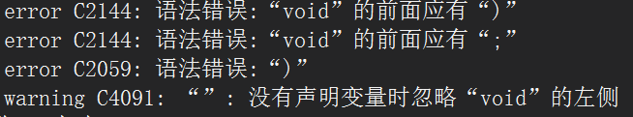
§.基础知识题 - 函数基础
5、函数的调用
B.观察下列程序的运行结果，回答问题并将程序的运行结果截图贴上(如果有错则贴错误信息截图)
#include <iostream>
using namespace std;
int fun(void)
{
/* 注意：输出必须改为自己学号-姓名 */
cout << "1234567-张三" << endl;
return 0;
}
int main()
{
int k;
k = fun();
return 0;
}
#include <iostream>
using namespace std;
int fun(void)
{
/* 注意：输出必须改为自己学号-姓名 */
cout << "1234567-张三" << endl;
return 0;
}
int main()
{
int k;
k = fun(void);
return 0;
}
结论：无参函数调用时，参数位置__不能__(能/不能)写void

Slide 19
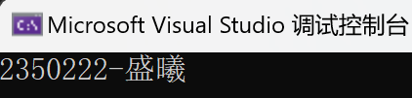



§.基础知识题 - 函数基础
5、函数的调用
B.观察下列程序的运行结果，回答问题并将程序的运行结果截图贴上(如果有错则贴错误信息截图)
#include <iostream>
using namespace std;
int fun(int x, int y)
{
/* 注意：输出必须改为自己学号-姓名 */
cout << "1234567-张三" << endl;
return 0;
}
int main()
{
int k, x=10, y=15;
k = fun(x, y);
return 0;
}
#include <iostream>
using namespace std;
int fun(int x, int y)
{
/* 注意：输出必须改为自己学号-姓名 */
cout << "1234567-张三" << endl;
return 0;
}
int main()
{
int k, x=10, y=15;
k = fun(int x, int y);
return 0;
}
结论：有参函数调用时，实参__不能__(能/不能)写类型

Slide 20
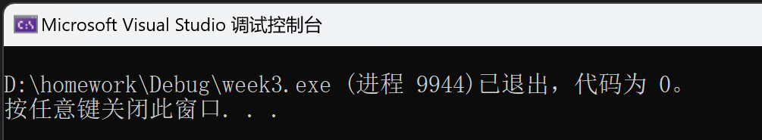
§.基础知识题 - 函数基础
5、函数的调用
C.观察下列程序的运行结果，回答问题并将程序的运行结果截图贴上(如果有错则贴错误信息截图)
#include <iostream>
using namespace std;
int fun(int x, int y)
{
/* 注意：输出必须改为自己学号-姓名 */
cout << "1234567-张三" << endl;
cout << "x=" << x << endl;
cout << "y=" << y << endl;
return 0;
}
int main()
{
int x=10, y=15;
int fun(int x, int y);
return 0;
}
思考题：为什么本程序不报错但也无输出？
因为这个高亮的语句实际上是fun函数的说明，并不是调用

Slide 21
§.基础知识题 - 函数基础
5、函数的调用
D.观察下列程序的运行结果，回答问题并将程序的运行结果截图贴上(如果有错则贴错误信息截图)
#include <iostream>
using namespace std;
int main()
{
int x = 10, y = 15;
fun(x, y);
return 0;
}
int fun(int x, int y);
void f()
{
fun(10, 15);
}
int fun(int x, int y)
{
/* 注意：输出必须改为自己学号-姓名 */
cout << "1234567-张三" << endl;
cout << "x=" << x << endl;
cout << "y=" << y << endl;
return 0;
}
#include <iostream>
using namespace std;
int main()
{
int fun(int x, int y);
int x = 10, y = 15;
fun(x, y);
return 0;
}
void f()
{
fun(10, 15);
}
int fun(int x, int y)
{
/* 注意：输出必须改为自己学号-姓名 */
cout << "1234567-张三" << endl;
cout << "x=" << x << endl;
cout << "y=" << y << endl;
return 0;
}
结论：1、函数声明如果放在函数外，则对哪些有效函数？
说明后面所有函数
2、函数声明如果放在函数内，则对哪个函数有效？
只对本函数有效

Slide 22
§.基础知识题 - 函数基础
此页不要删除，也没有意义，仅仅为了分隔题目

